Slide 1
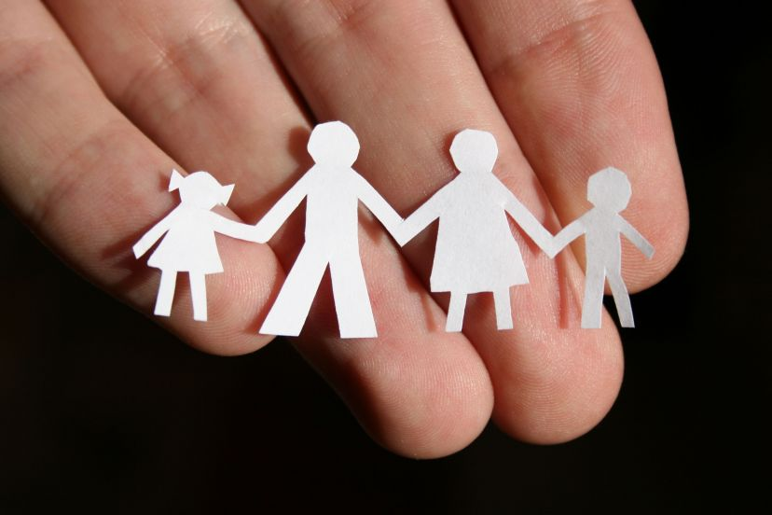
FATİH ORTAOKULU REHBERLİK SERVİSİ
5. SINIFLAR ORYANTASYON VELİ EĞİTİMİNE
HOŞGELDİNİZ…

Slide 2
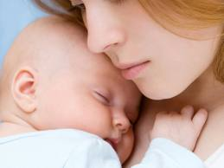
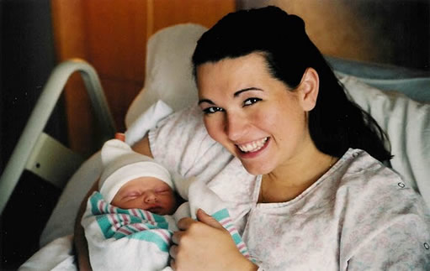
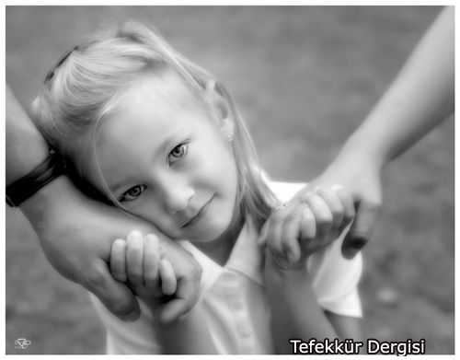
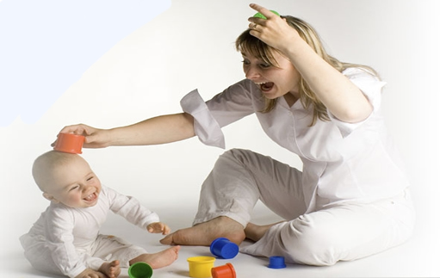
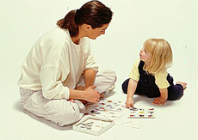
SERÜVENİMİZ BÖYLE BAŞLADI ☺

Slide 3
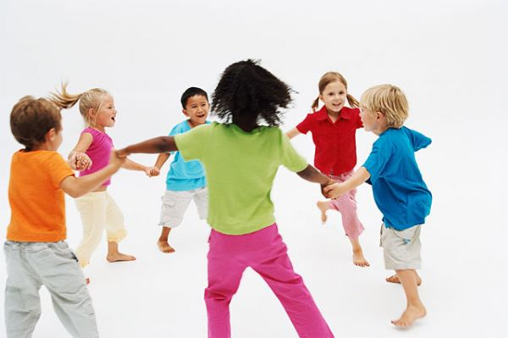
Önce her şey güzeldi! Okul hayatı başlayana dek!☹

Slide 4
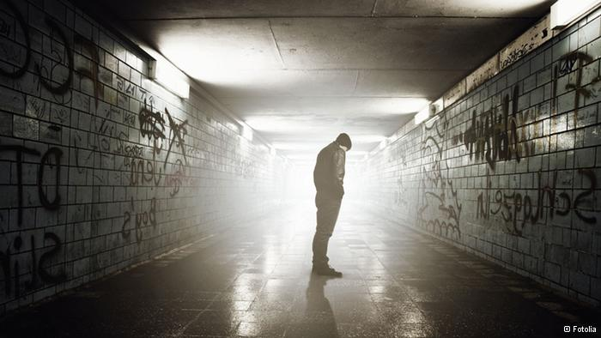
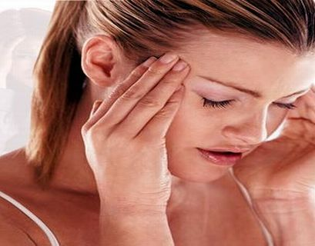
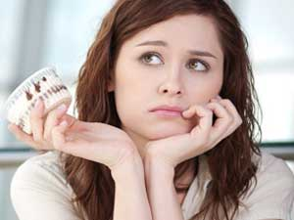

Slide 5
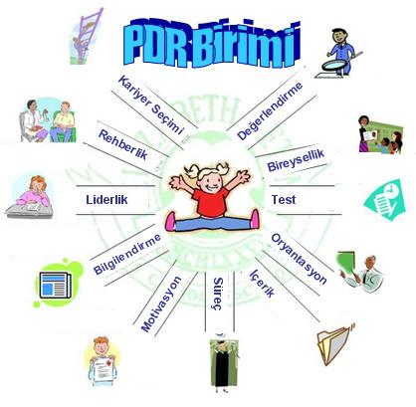
REHBERLİK VE PSİKOLOJİK DANIŞMA HİZMETLERİ NEDİR?
Rehberlik; yol gösterme işidir.

Slide 6
PSİKOLOJİK DANIŞMA NEDİR?
Problemli kişi(danışan) ile,onun kişisel problemlerinin çözümüne yardımcı olabilecek uzman kişi (danışman) arasında, yüz yüze yapılan ve karşılıklı etkileşimle gerçekleşen psikolojik bir yardım ilişkisidir.

Slide 7
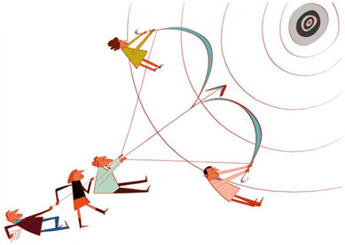
Süreç;Rehberliğin bir anda ve belli bir zaman diliminde olan tek bir olay yada işlem olmaması,belirli basamakları bulunan ve birbirine dayalı olan bir dizi etkinlikleri içermesidir.

Slide 8
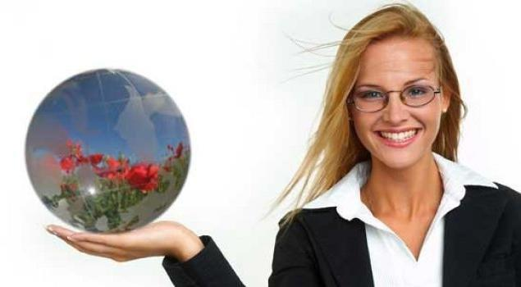
REHBERLİK HİZMETLERİNİN
TEMEL AMACI
bireyin kendini gerçekleştirmesi = “Tam Verimlilik”
Kendini gerçekleştirmekte olan birey aslında,
psikolojik sağlığı yerinde olan
çağdaş insanda bulunması gereken özelliklere sahiptir.

Slide 9
Rehberlikte Psikolojik Yardım; Kişiye hazır çözümler sunma,öğüt verme,yol gösterme ve onun adına karar verme değildir!
Yardım, bireye içsel ve dışsal çevresini tanıtarak,en verimli şekilde gelişmesi ve uyum sağlaması gerekli olan seçimleri, yorumları,planları yapması ve kararları vermesine yarayacak bilgi ve becerileri kazanması için yapılan sistemli ve profesyonel faaliyetler bütünüdür.

Slide 10
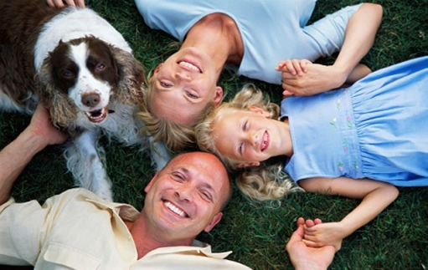
SONUÇ:
Rehberlik ve psikolojik danışma; bireyin kendisini tanıması, çevresine uyum sağlayarak olumlu ilişkiler geliştirmesi, sağlıklı kararlar verebilmesi ve kendini gerçekleştirmesi temelinden yola çıkan hizmetler bütünüdür.

Slide 11
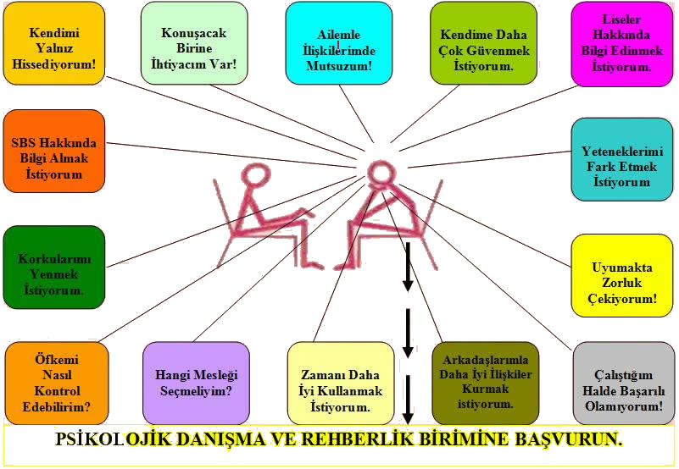
İlköğretimden itibaren başlamış bir sürecin devamındayız!

Slide 12
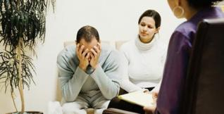
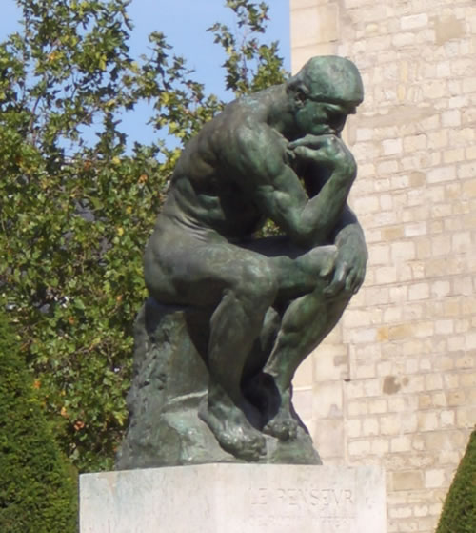
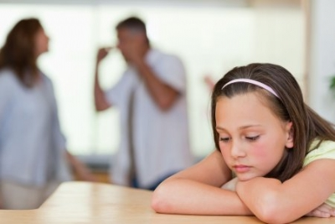
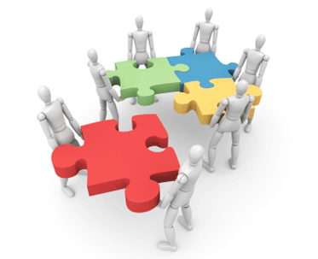
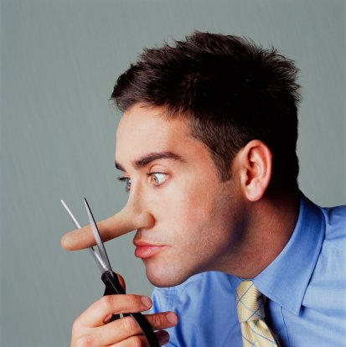
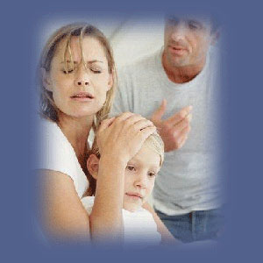
Eğer çözümün bir parçası olmaz iseniz sorun çözülemez hale gelir!Tedavisi zordur!

Slide 13
Kendine güvenen başarılı ve mutlu çocuklar istiyorsunuz!

Slide 14
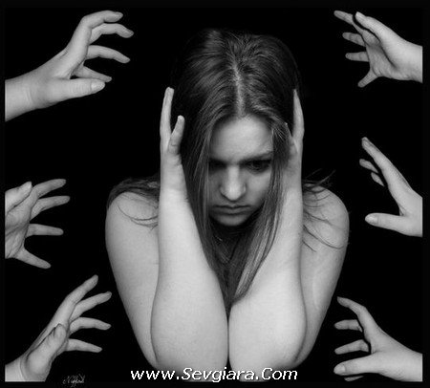
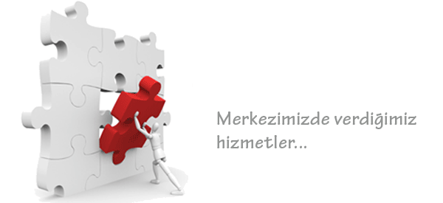
O zaman hayatlarındaki en büyük boşluğun sevginiz olduğunu unutmayın!

Slide 15
Bir günleri diğerini tutmadan büyürler ama yetişkinlikte akılda kalanlar bugün yaşattığınız güven ya da güvensizliğin sonucu olacaktır!

Slide 16
ÇATLAK KOVALAR…
Bir zamanlar efendisinin evine her gün nehirden su taşıyan bir köle vardı. Köle boynunda taşıdığı bir sopanın iki ucuna birer kova asar, bu kovaları nehirden aldığı su ile doldurur ve eve getirirdi. Ancak kovalardan birisi birkaç yerinden delinmiş eski bir kovaydı. Dolayısıyla, nehirde ağzına kadar doldurulan suyun ancak yarısını tutabilirdi eve kadar. Diğeri ise yep yeni ve sağlam bir kovaydı. Suyu hiç sızdırmadan taşırdı. Tam iki yıl bu böylece devam etti. Sucu köle nehirde iki tam kova dolduruyor, efendisinin evine geldiğinde ise geriye sadece bir buçuk kova su kalıyordu. Deliksiz kova bu başarısıyla gurur duyuyor ve ?Ben işimi tam görüyorum? diyerek böbürleniyordu. Zavallı delik kova kusurundan dolayı utanıyor ve kendisinden beklenenin sadece yarısını yapabildiği için hep üzülüyordu. İki yıl boyunca deliğinden su sızdırmayı içine sindiremediği için, bir gün dile gelip nehir kenarında sucuya şöyle dedi: -Ey sucu insan! Kendimden utanıyorum ve senden özür dilemek istiyorum. -Niye ki? diye sordu sucu. -Neden utanıyorsun? -İki yıl boyunca, yan tarafımdaki çatlaklar yüzünden sular akıp gitti ve yükümün sadece yarısını efendinin evine götürebildim. Benim kusurum nedeniyle sen de gayretlerinin karşılığını tam alamıyorsun. Sucu eski delik kovaya acıdı ve şefkatli bir sesle şöyle dedi: -Efendinin evine dönerken, yol kenarındaki çiçeklere bir dikkat et istersen. Gerçekten de, tepeye çıkarken, delik kova yol kenarındaki enfes yaban çiçeklerini gördü ve bu onu birazcık neşelendirdi. Ama yolun sonunda yine kederlendi, çünkü yükünün yarısını yine çatlaklardan akıtmıştı. Bu başarısızlığından ötürü sucudan yine özür diledi. Sucu kovaya şöyle dedi: -Yolun sadece senin tarafında çiçekler açtığını, diğer tarafında hiç çiçek olmadığını farketmedin mi? Bu neden böyle biliyor musun? Ben senin delik olduğunu baştan beri biliyordum ve bundan faydalanmak istedim. Senin tarafındaki yol kenarına çiçek tohumları ektim. Ve her gün dereden dönerken onları sen suladın. İki yıl boyunca bu güzel çiçeklerle efendimin masasını süsleyebildiysem, bu senin sayende oldu. Senin sayende, efendimin odası böylesine güzelleşti..

Slide 17
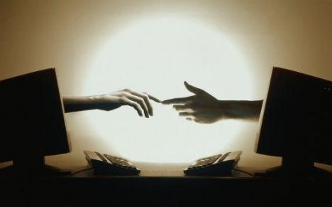
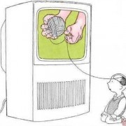
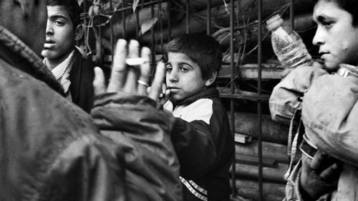
Zamanla sizin yerinize daha iyi vakit geçirdiği yeni arkadaşlar ediniyorlar!

Slide 18
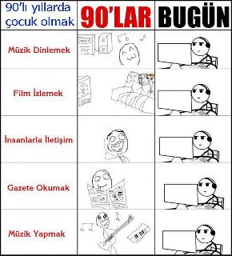

Slide 19
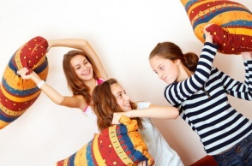
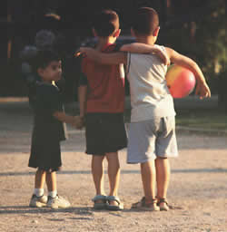
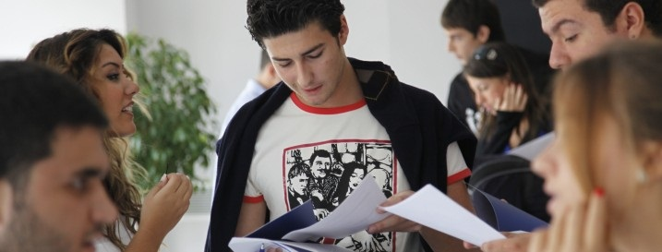
Bazıları hiç de bu kadar masum olmuyor!

Slide 20
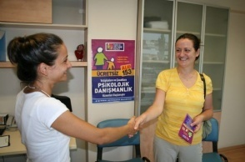
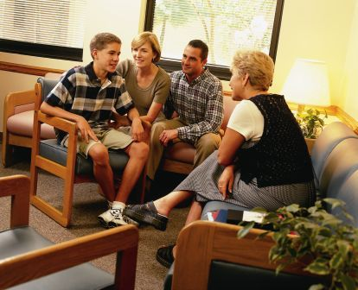
Çözüm için anahtar yardımları ihmal etmeyin!

Slide 21
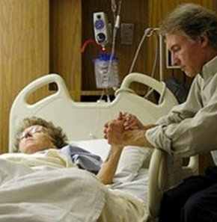
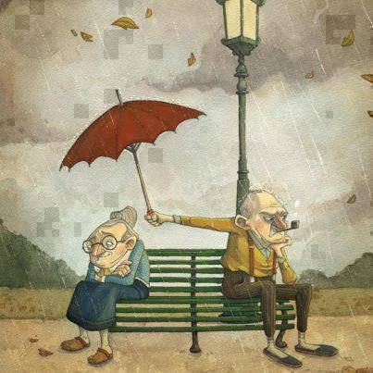
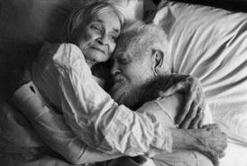
Bir gün onlara ihtiyacınız olduğunda yanınızda görmek istiyorsanız unutmayın şu an onlarında buna ihtiyacı var!

Slide 22
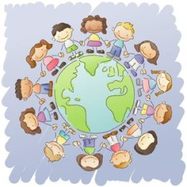
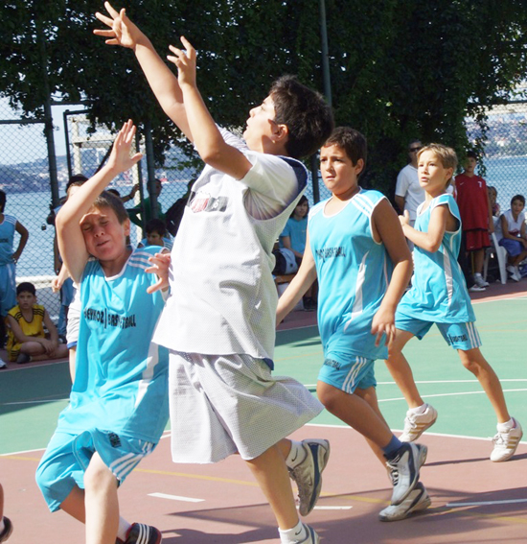
Sorunların ana kaynağı “sorumluluklar” ve bunları pek çok şekilde kazanabilirler.

Slide 23
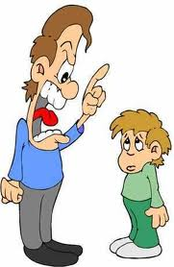
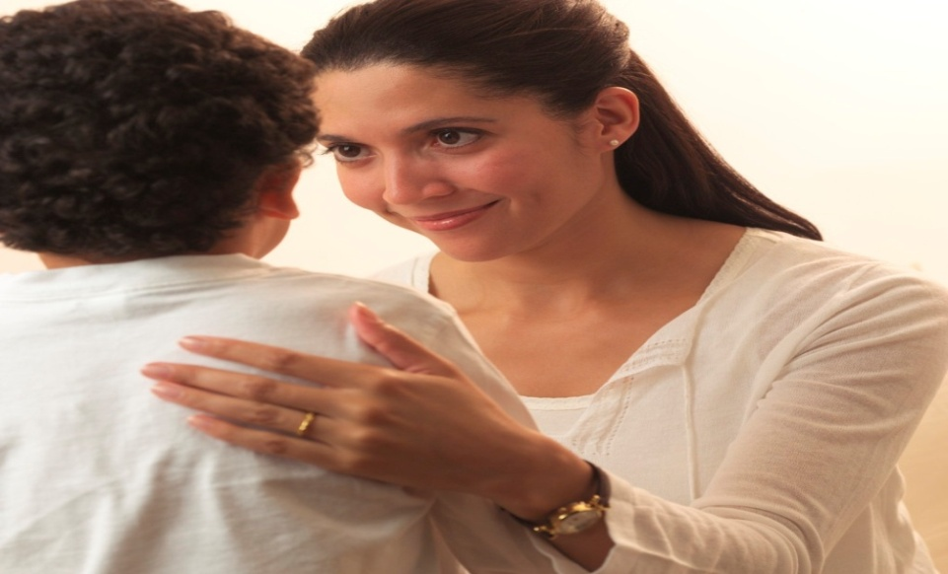
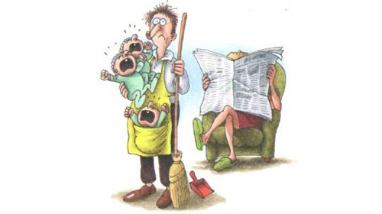
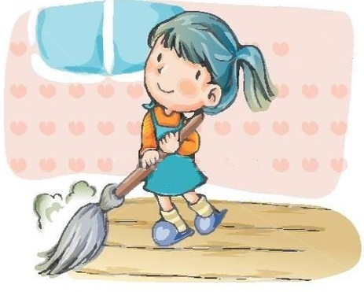
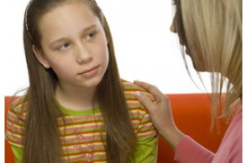
Yeterlilik duygusu doğumundan itibaren sizlerin ufak dokunuşları ile gerçekleşmeye başlar!

Slide 24
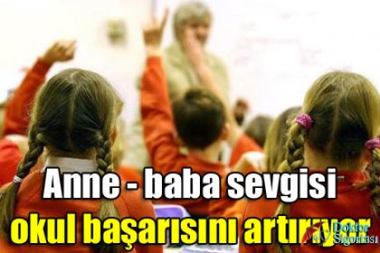
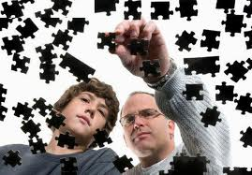
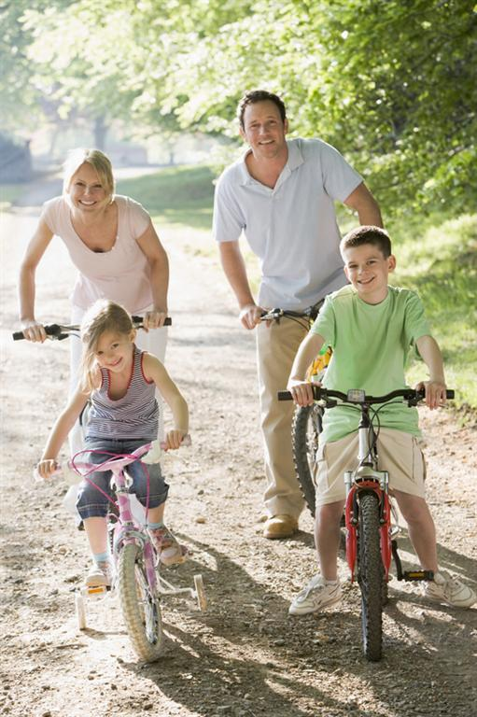
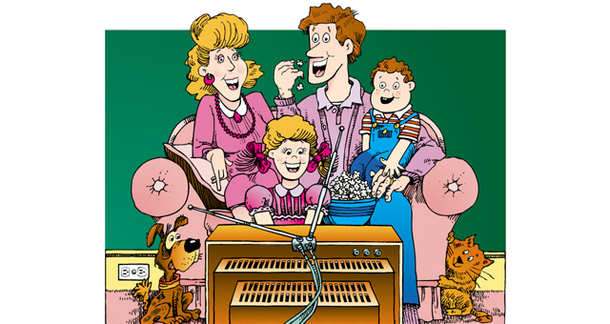
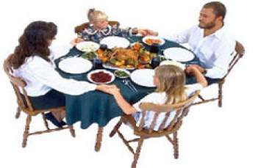
Onların mutluluğu sizinle olandır! Mutluluk başarıyı doğurur!

Slide 25
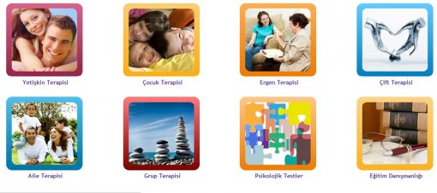
Rehberlik tek başına bir hizmet değildir! Çözüm ortaklarımız:

Slide 26
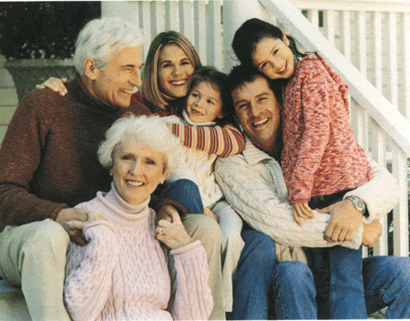
Mutlu başlayan serüvenimizin yine mutlu devam etmesi size bağlı! Evimizdeki saygı,sevgiyle güçlendirilen huzura!

Slide 27
İNSAN VE DÜNYA
Adam, bir haftanın yorgunluğundan sonra pazar sabahı kalktığında bütün haftanın yorgunluğunu çıkarmak için eline gazetesini aldı ve bütün gün miskinlik yapıp evde oturacağını düşündü.
Adam, bir haftanın yorgunluğundan sonra pazar sabahı kalktığında bütün haftanın yorgunluğunu çıkarmak için eline gazetesini aldı ve bütün gün miskinlik yapıp evde oturacağını düşündü.
Tam bunları düşünürken oğlu koşarak geldi ve sinemaya ne zaman gideceklerini sordu. Baba oğluna söz vermişti, bu hafta sonu sinemaya götürecekti ama hiç dışarıya çıkmak istemediğinden bir bahane uydurması gerekiyordu. Sonra gazetenin promosyon olarak dağıttığı dünya haritası gözüne ilişti. Önce dünya haritasını küçük parçalara ayırdı ve oğluna “Eğer bu haritayı düzeltebilirsen seni sinemaya götüreceğim” dedi, sonra düşündü:

Slide 28
“Oh be! Kurtuldum. En iyi coğrafya profesörünü bile getirsen bu haritayı akşama. kadar düzeltemez.”
Aradan on dakika geçtikten sonra, oğlu babasının yanına koşarak geldi ve “Baba haritayı düzelttim, artık sinemaya gidebiliriz.” dedi. Adam önce inanamadı ve görmek istedi. Gördüğünde de hala hayretler içindeydi ve bunu nasıl yaptığını sordu. Çocuk şu cevabı verdi:
-Bana verdiğin haritanın arkasında bir insan resmi vardı.
“İNSANI DÜZELTTİĞİM ZAMAN DÜNYA KENDİLİĞİNDEN DÜZELMİŞTİ.”

Slide 29
Veliler olarak bazı sorumluluklarımız: *Okula gelmeden muhakkak kahvaltısına dikkat edilmesi. *Çalışma odası sağlanması eğer bu mümkün değilse çalışma köşesi sağlanması. *Çalışma ortamlarının düzenlenmesi; ısı, ışık, ses(TV!) yönlerinden. *TV ve bilgisayar kesinlikle başlangıç ve bitiş saatleri belirli olan süreler içerisinde kullandırılmalı. *Okula gelemeyeceği durumlarda (cenaze,düğün) muhakkak okul idaresinden veli tarafından izin kağıdı alınmalı veya telefon edilmeli. Hastalık durumunda ise sağlık kurumu tarafında bir günlük dahi olsa rapor alınarak okul idaresine bırakılmalı ki özürlü devamsızlıktan sayılsın. *Sınıf öğretmenleri ve derse giren öğretmenleri ile tanışılmalı. *Özel durumları varsa muhakkak sınıf öğretmeni ve okul rehber öğretmenine bildirilmeli. *Toplantılara devamlı katılım sağlanmalı. *Çocuğun akademik durumu ve devamsızlık durumu okula gelerek veya e-okul sistemi üzerinden takibi yapılmalı. *Ders başarısı düşük olması durumunda birebir o dersin öğretmeniyle görüşülerek o dersin iyileştirilmesi bakımından neler yapılabileceği istişare edilerek değerlendirilmeli.

Slide 30
UNUTMAYIN ! Neşe ,keder hepsi geçer bize kar kalan nedir bu dünyada ? : AİLEMİZ…
Katıldığınız ve sabırla dinlediğiniz için
TEŞEKKÜRLER ...

